Slide 1
Oto nasza szkoła!
Technikum - gastronomia, logistyka, Liceum Ogólnokształcące oraz Szkoła Branżowa

Slide 2
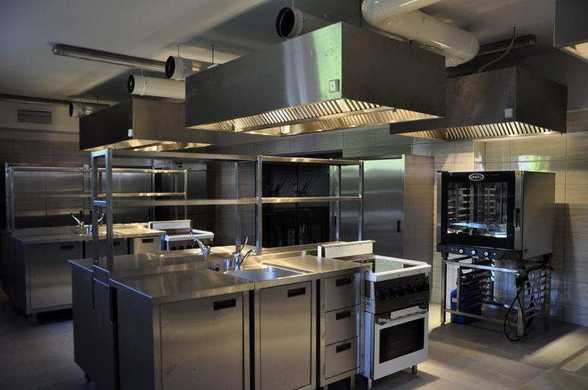
O szkole:
Godziny lekcyjne:
Budynek szkoły
Od 8:00 do 16:10
Przerwy po 10 minut, od 11:25 do 11:45 długa przerwa
Wielka sala gimnastyczna z szerokim wyborem sprzętu sportowego (hula hop, piłki, gumy do ćwiczeń, skakanki, maty itp.), połączona z siłownią
Nowoczesna pracownia gastronomiczna
Boisko za szkołą
Biblioteka szkolna z dużym wyborem książek (nie tylko lektur szkolnych)
Szatnia z szafkami

Slide 3
Liceum Ogólnokształcące
HUMANISTYCZNE

Slide 4
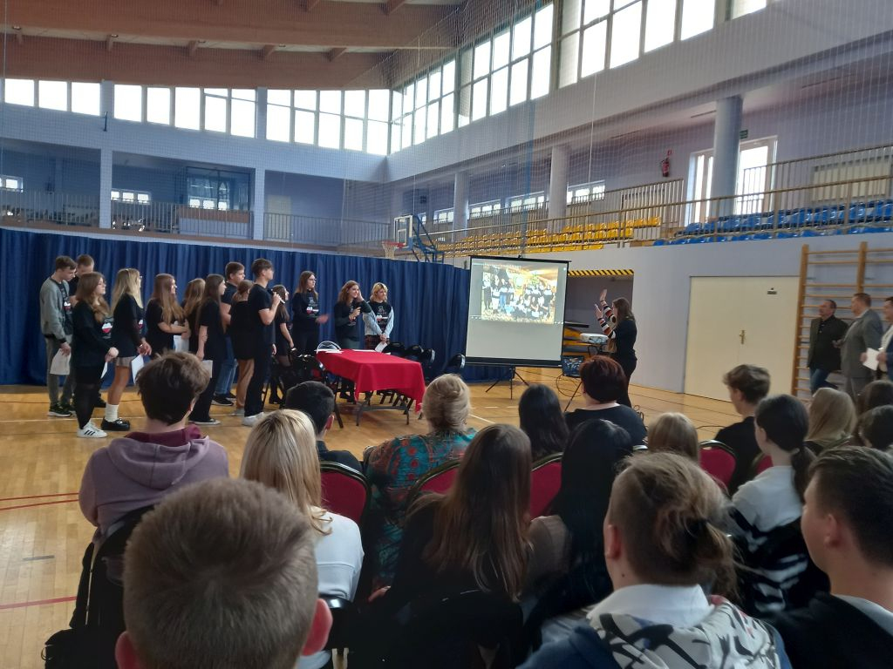
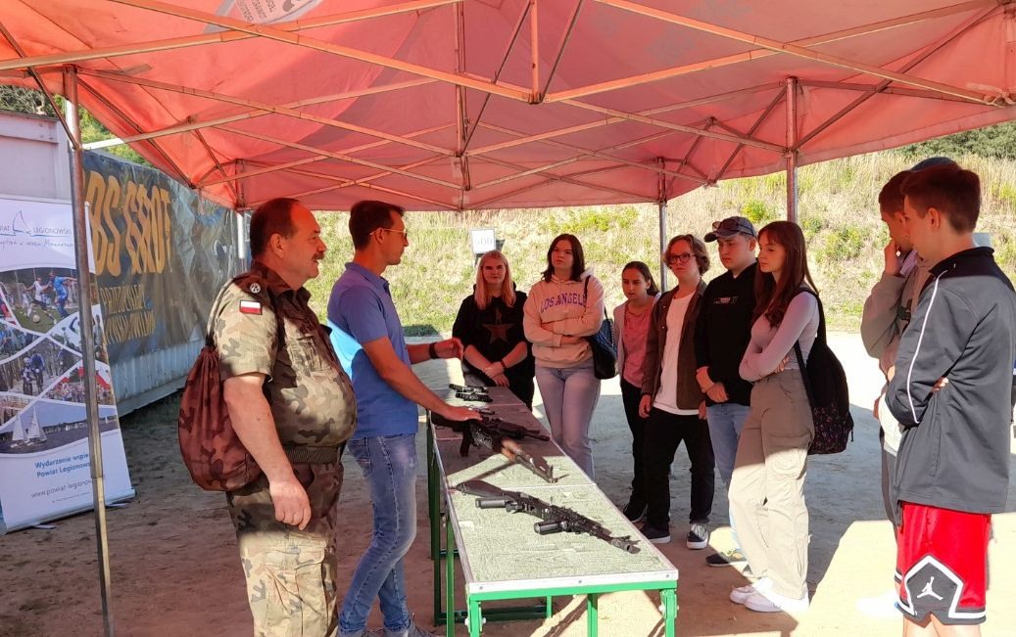
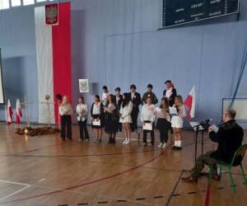
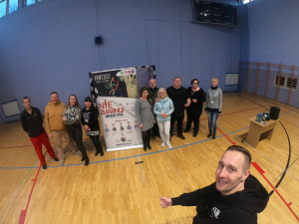
Przedmioty rozszerzone:
- Historia
- Angielski
- Polski

Slide 5
Co po liceum humanistycznym?
Jaki zawód?
Jakie studia?
dziennikarz,
prawnik,
psycholog,
nauczyciel,
menedżer projektu,
pracownik biurowy,
tłumacz,
reżyser,
kompozytor, muzyk, aktor, malarz, tłumacz
Historia,
Prawo,
Filologia,
Psychologia,
Pedagogika,
Socjologia,
Politologia,
Dziennikarstwo i komunikacja społeczna,
Antropologia kulturowa.

Slide 6
Technikum Gastronomiczne

Slide 7
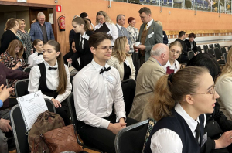
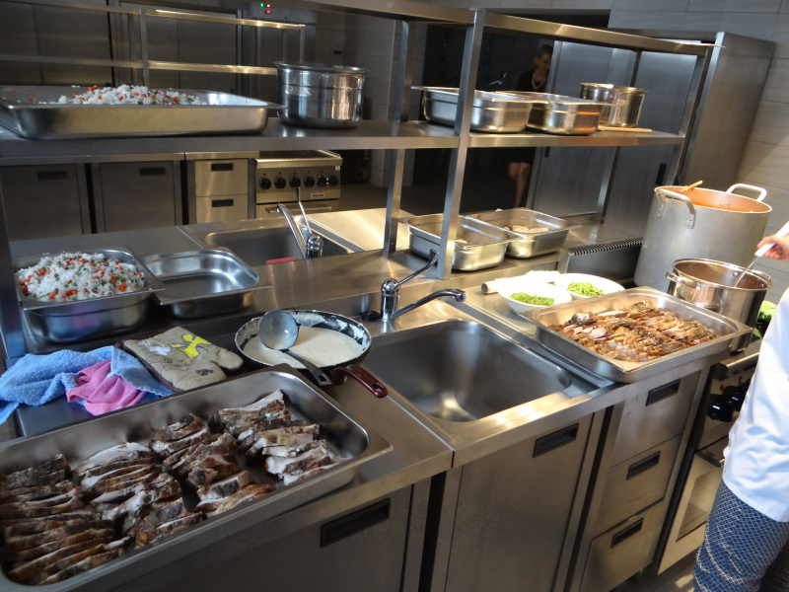
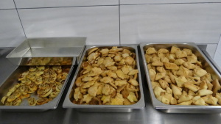
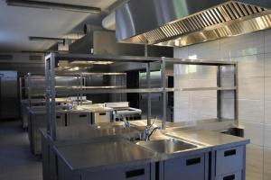
Praktyki: - m.in. w hotelu Narvil (szkoła organizuje): 3 klasa, przez miesiąc Zajęcia: - Przedmioty zawodowe: Wyposażenie i zasady bezpieczeństwa w gastronomii, Technologia gastronomiczna z towaroznawstwem - 1 wybrany dzień na pracowni gastronomicznej w szkole

Slide 8
Co po technikum gastronomicznym?
Jaki zawód?
Jakie studia?
kelner,
szef obsługi kelnerskiej,
barman,
organizator usług cateringowych,
koordynator ślubny,
menedżer zakładu gastronomicznego,
organizator imprez okolicznościowych.
dietetyka,
technologia żywności,
towaroznawstwo,
żywienie człowieka i nauki konsumenckie,
nowoczesna organizacja i zarządzanie w gastronomii,
hotelarstwo i turystyka,
organizacja i zarządzanie w gastronomii.

Slide 9
Technikum logistyczne

Slide 10
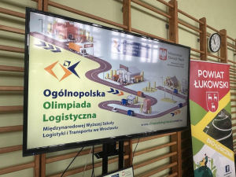
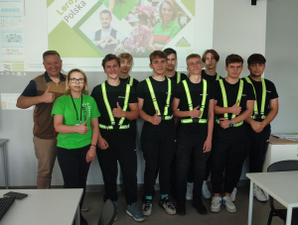
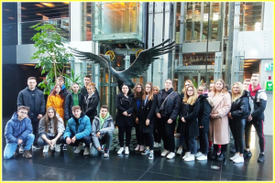
Przedmioty rozszerzone: -Angielski Praktyki: - m.in. W Mrówce. W 3 klasie, miesięczne Zajęcia: -Przedmioty zawodowe: Organizacja prac magazynowych, Podstawy logistyki, Pracownia obsługi magazynu, Pracownia obsługi kontrahentów, Zabezpieczenie majątku, Przechowywanie zapasów

Slide 11
Co po technikum logistycznym?
Jaki zawód?
Jakie studia?
specjalista do spraw sprzedaży i prognozowania popytu,
fachowca do spraw planowania zakupów, handlu elektronicznego, obsługi klientów czy zarządzania centrum dystrybucyjnym,
specjaliści gospodarki magazynowej,
spedytorzy,
administratorzy taboru,
organizatorzy transportu.
menedżer logistyki.
projektowanie procesów logistycznych.
menedżer sprzedaży.
zarządzanie przedsiębiorstwem transportowo-spedycyjnym.
logistyka przedsiębiorstw.
finanse i rachunkowość przedsiębiorstw logistycznych.

Slide 12
SZKOŁA BRANŻOWA
I STOPNIA

Slide 13
Ogólne informacje:
Jakie zawody:
Praktyki:
Sprzedawca,
Kucharz,
Lakiernik,
Mechanik,
Fryzjer,
Elektryk,
Elektromechanik,
i inne.
W 1 klasie 2 razy w tygodniu (klasa ma wyznaczone dni).
W 2 klasie 3 razy w tygodniu.
W 3 klasie 3 razy w tygodniu + egzaminy zawodowe.
W każdym roku uczniowie uczestniczą w miesięcznych kursach.

Slide 14
A dodatkowo!
WYCIECZKI, PROGRAM ERASMUS +, KONKURSY, OLIMPIADY, SPOTKANIA Z CIEKAWYMI LUDŹMI, ZAWODY

Slide 15
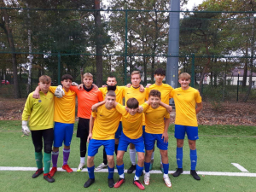
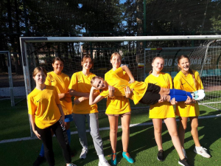
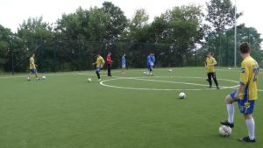
-Nasza szkoła często wyjeżdża na zawody sportowe pod okiem nauczycieli wychowania fizycznego. Najczęściej są to zawody z siatkówki, koszykówki, piłki nożnej, ping ponga, oraz piłki ręcznej -Zawsze przed zawodami są organizowane treningi przygotowujące do zawodów

Slide 16
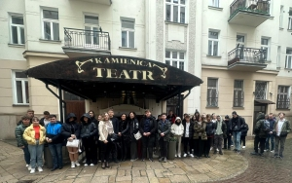
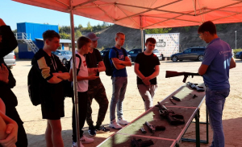
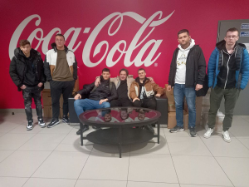
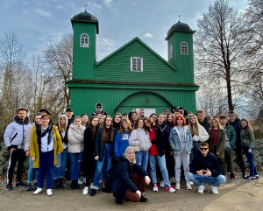
Część wycieczek mamy finansowanych!

Slide 17
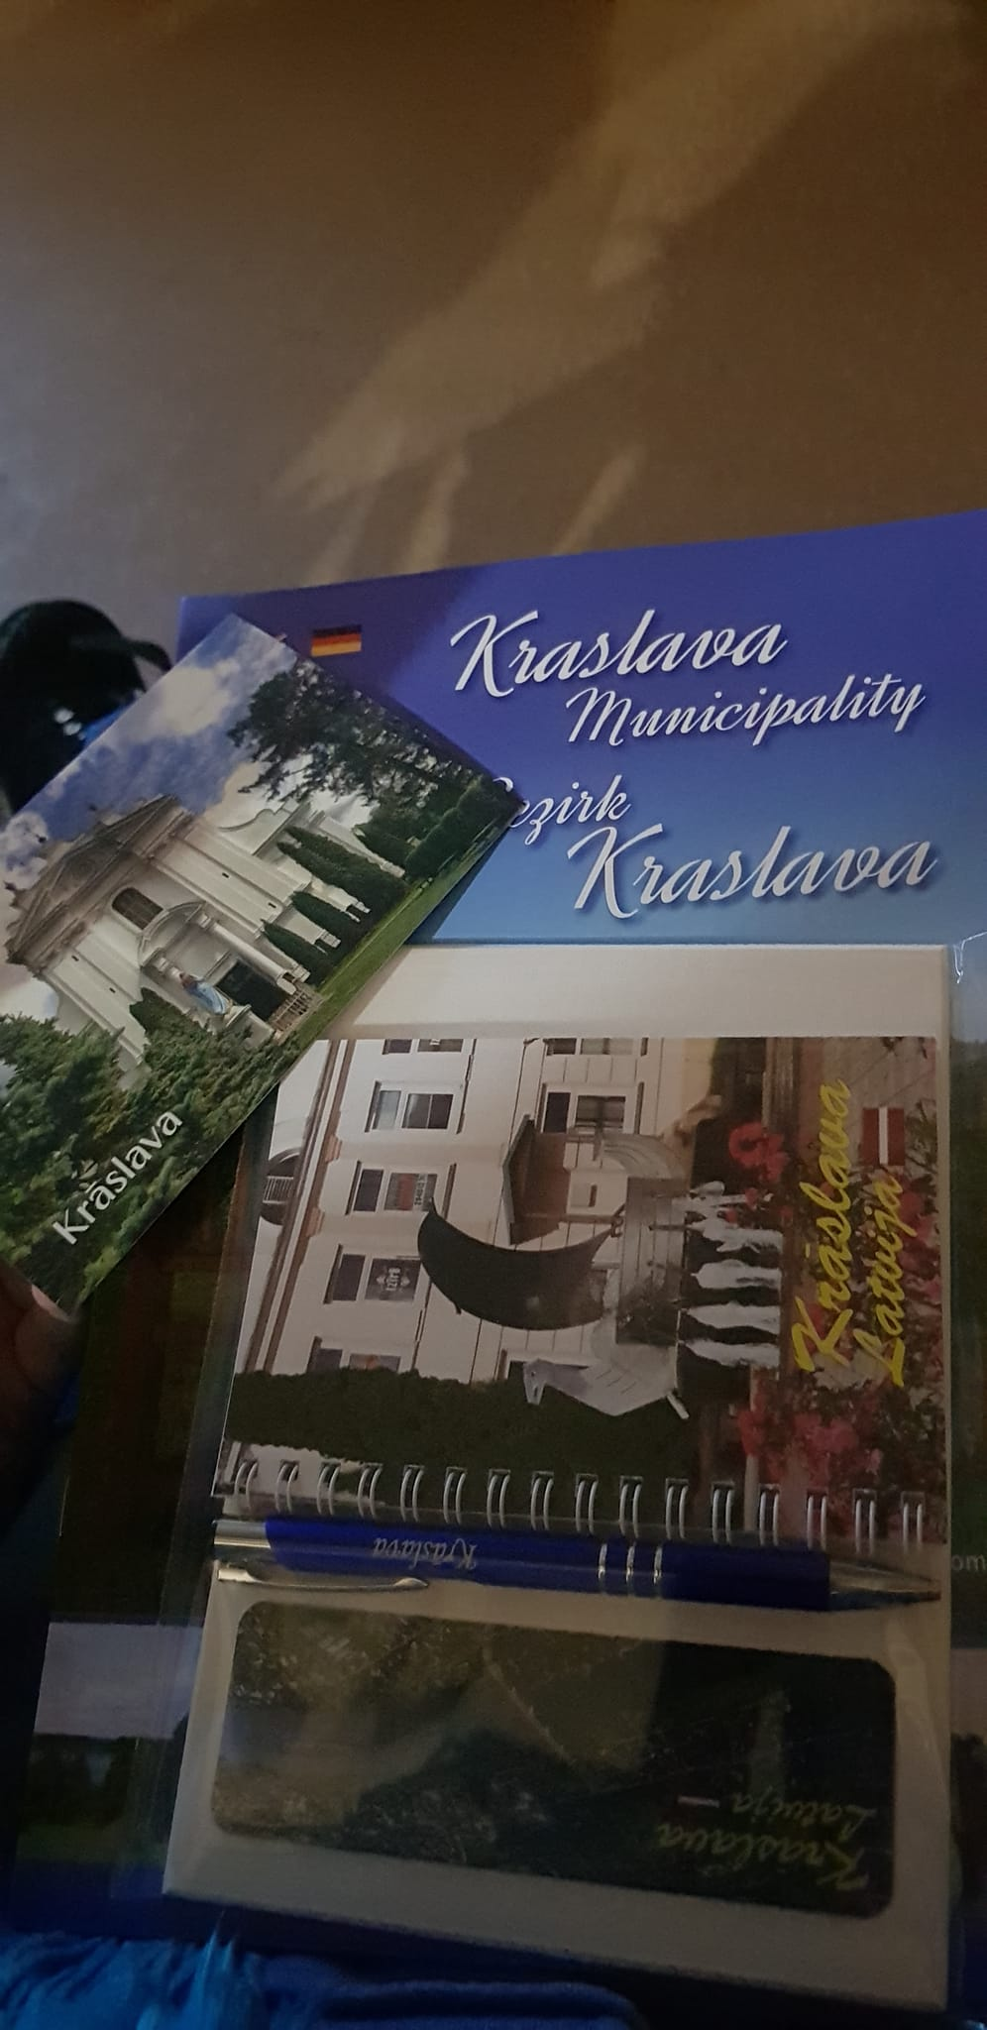
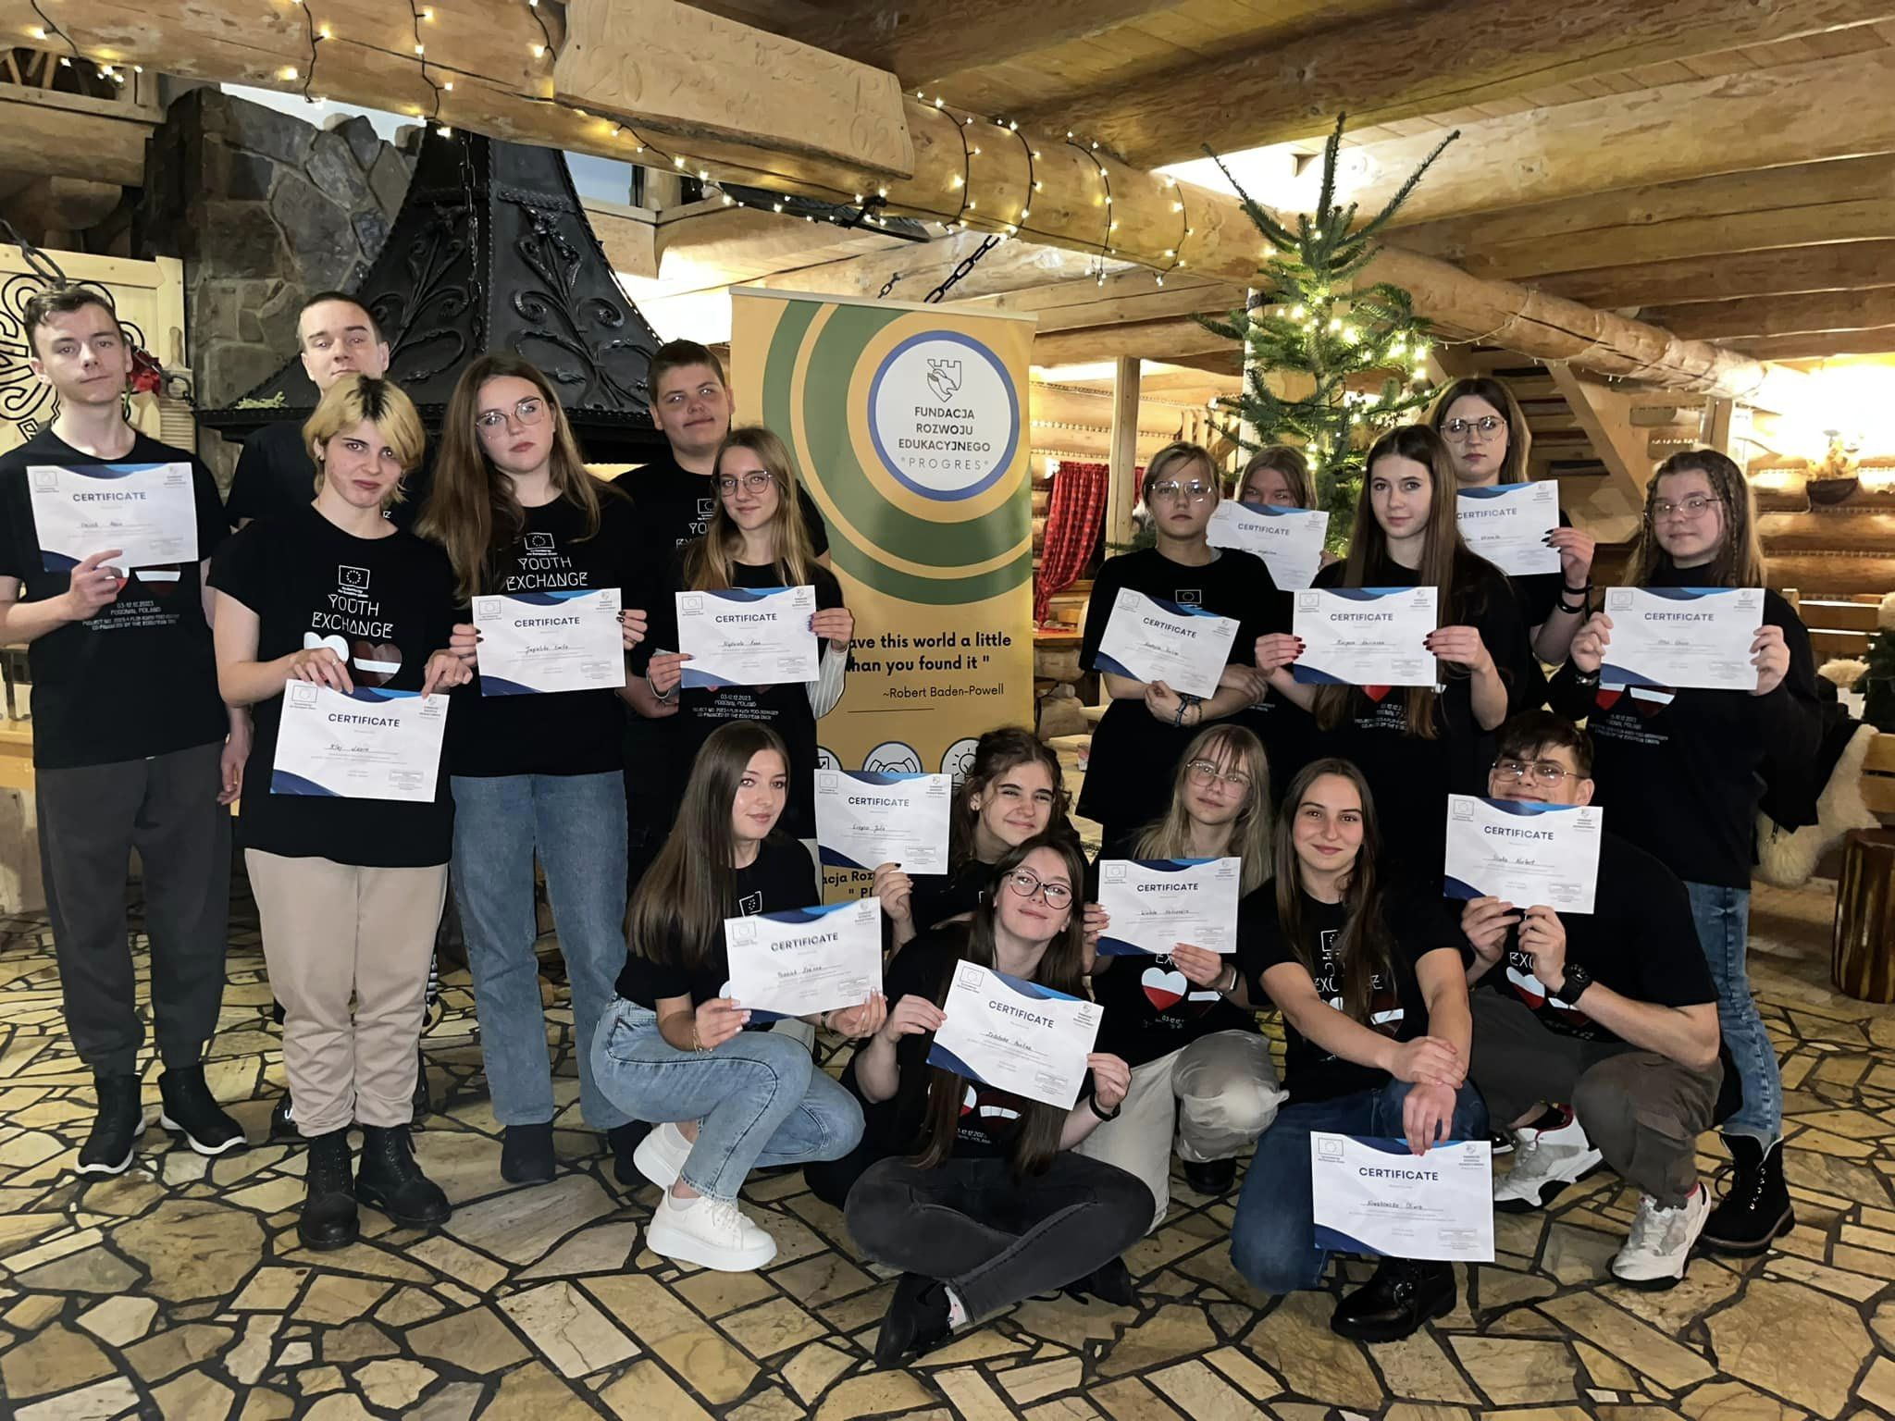
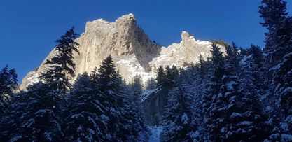
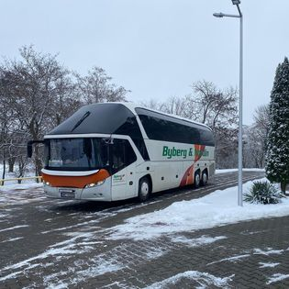
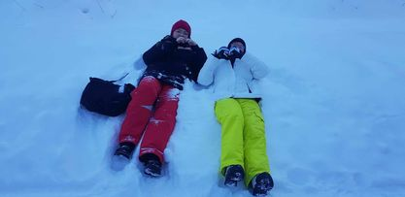
Program Erasmus + (wymiana polsko-łotewska) :

Slide 18
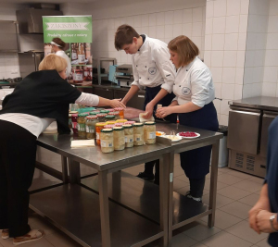
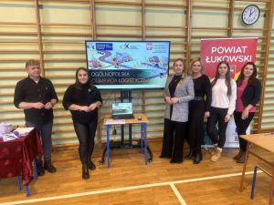
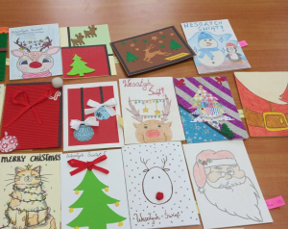
Nasi uczniowie biorą udział w różnych olimpiadach i konkursach:
Olimpiada Wiedzy o Żywieniu
Ogólnopolska olimpiada logistyczna
Olimpiada wiedzy ekonomicznej
Konkurs na kartkę świąteczną

Slide 19
Rekrutacja do szkoły rozpoczyna się 16 maja 2025 r. i odbywa się poprzez elektroniczny system rekrutacji.

Slide 20
Dziękujemy za uwagę!

